Slide 1
Социальный проект Дивные места
Проект создан: Худяковой Софьей 8В, Цапкиной Елизаветой 8В,
Шалимовой Витой 8В

Slide 2
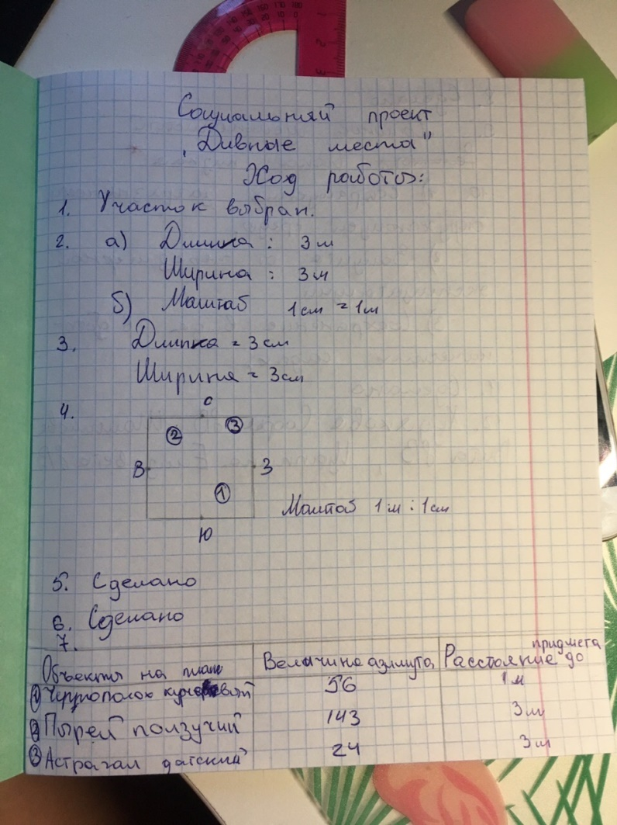
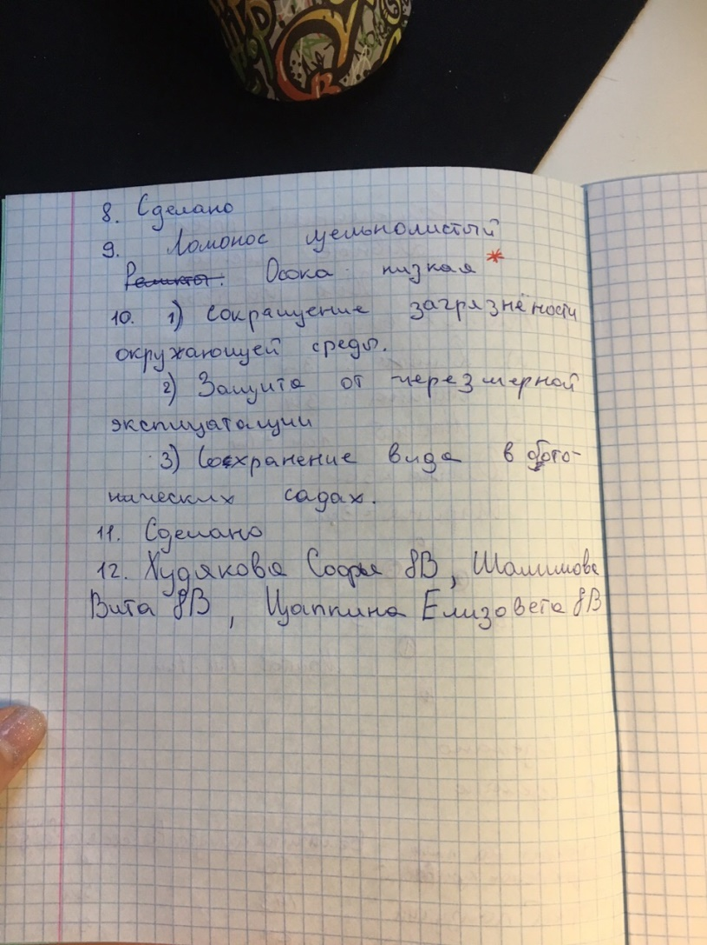

Slide 3
